Slide 1
Тема 7. Проект глобального широкополосного интернета Starlink компании SpaceX (продолжение)
https://www.comnews.ru/content/209438/2020-10-07/2020-w41/enciklopediya-starlink#toc5

Slide 2
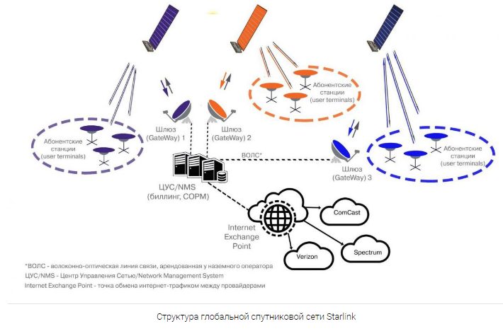

Slide 3
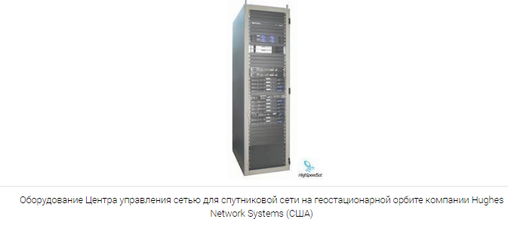
Центр управления сетью (ЦУС) обеспечивает управление всей сетью спутниковой связи, координацию работы шлюзовых и абонентских станций, задание единого времени в сети, выделение частотных слотов на спутниках для работы (передачи данных) шлюзовых и абонентских станций, ведение биллинга, сбора данных о переданной и полученной информации, сбор данных о состоянии системы.
может быть резервный ЦУС
соединяется со шлюзами (gateways) по оптическим каналам
использует свой протокол с небольшим заголовком
присутствует сквозное шифрование трафика

Slide 4
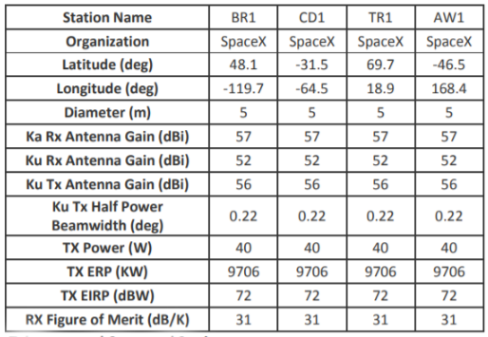
SpaceX использует 4 станции (телепорта), где установлены его собственные станции системы управления и сбора телеметрии в Ku и Ka-диапазоне. Это Brewster (штат Вашингтон в США), Кордова (Аргентина), Тромсё (Норвегия), Аваруа, (Новая Зеландия). Канал телеметрии и управления для каждого спутника может быть активным до 2,5 часов в день (12 минут на один оборот вокруг Земли) орбиту, хотя расчетное время сеансов телеметрии 60 минут в день
Дополнительно Space X заключил соглашение с норвежским оператором KSAT, чтобы использовать его всемирную сеть, работающую в диапазонах X и S, включая Тромсё (Норвегия), Свальбард (Норвегия), Антарктида, Сингапур, Юг Африка, Дубай и Маврикий. Так же SpaceX создал собственную станцию слежения и мониторинга в штате Вашингтон (индекс ("RED1"), которая должна нести основную нагрузку, и использовать сеть KSAT при необходимости.

Slide 5
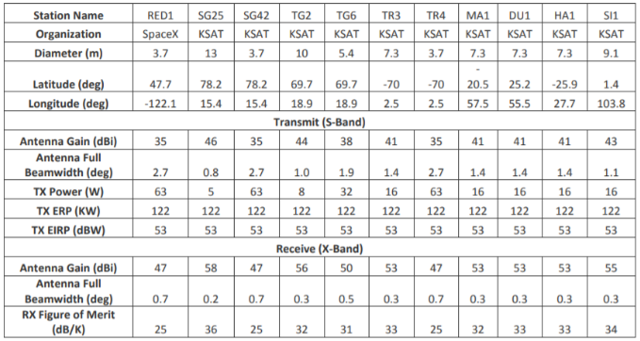
Так же SpaceX сформировал сеть тестовых станций для тестирования сервиса в сети StarLink.
Наземные тестовые станции включают шесть стационарных земных станций и три передвижные наземные станции. Их адреса:
1. Штаб-квартира SpaceX: Хоторн, Калифорния.
2. Штаб-квартира Tesla Motors: Фремонт, Калифорния.
3. Испытательный центр SpaceX: МакГрегор, Техас.
4. SpaceX Brownsville: Браунсвилл, Техас
5. SpaceX Redmond: Редмонд, Вашингтон
6. SpaceX Brewster: Брюстер, Вашингтон.
7. SpaceX Broadband Test Van 1: переносной
8. SpaceX Broadband Test Van 2: переносной
9. SpaceX Broadband Test Van 3: переносной

Slide 6
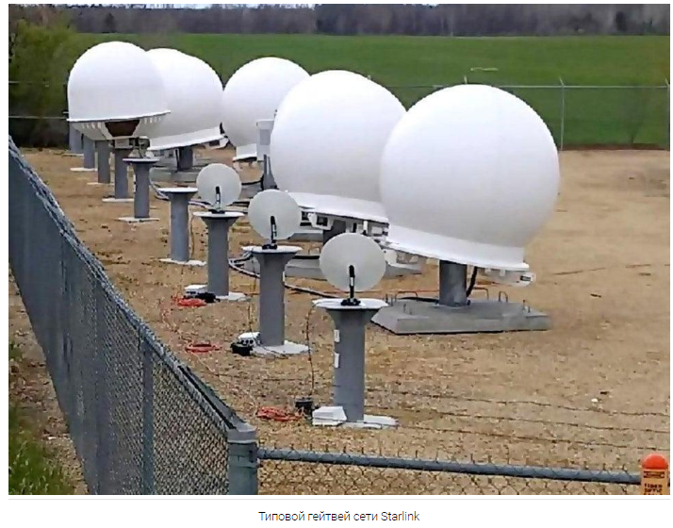
Шлюзовые станции (gateway) обеспечивают передачу информации из сети интернет через спутник на абонентские терминалы. Таким образом, в отсутствие межспутниковой связи, для функционирования абонентского терминала необходимо, чтобы в зоне покрытия сигнала спутника, через который работает в данный момент абонентский терминал, находился как минимум один gateway. Один gateway может работать с сотнями и тысячами абонентских терминалов. Типовой gateway сети Starlink имеет 8 антенн, каждая из которых может передавать информацию на "свой" спутник.

Slide 7
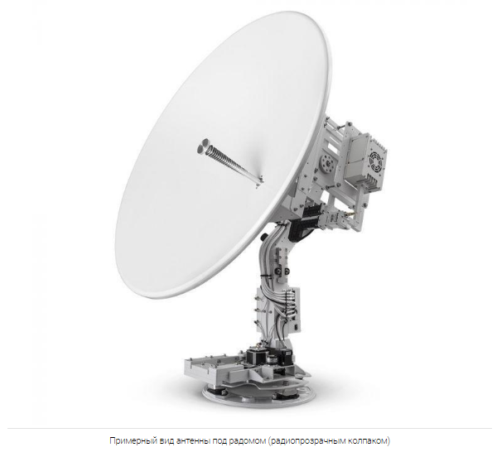
Под gateway в рамках сети Starlink надо понимать совокупность отдельных антенных постов, расположенных в одном месте и работающих в Ка-диапазоне. Обычно в gateway находятся и абонентские терминалы, служащие для контрольных целей: они проверяют, на каких модуляциях в данных погодных условиях работает сеть в данном районе.

Slide 8
Gateway должен иметь гарантированное энергообеспечение и подключение к магистральным каналам сети интернет (backbone). При этом точкой входа абонента в сеть интернет будут не ближайший к gateway узел какого-либо местного провайдера, а только собственные сервера SpaceX, на которых будет стоять система биллинга, управления трафиком клиента и оборудование СОРМ (Система оперативно-розыскных мероприятий, американское название аналогичного закона об обязанности телеком-оператора дать полиции возможность просматривать трафик - Communications Assistance for Law Enforcement Act, сокращенно CALEA).
Так как требования к серверам для указанных выше сервисов весьма высоки, скорее всего, у Starlink будет 4-5 точек входа в интернет на территории США на самых известных узлах по обмену трафиком (IX) между интернет-провайдерами. Кстати, это добавит несколько миллисекунд, а может и пару десятков мс к общей задержке в сети.
В данный момент Starlink использует на gateway параболические антенны диаметром 1,5 м в радомах (радиопрозрачные купола) собственного производства и с передатчиком мощностью 50 Вт. Особенностью параболических антенн является то, что они, в отличие от антенн с фазированной решеткой, могут работать при малых углах места (в заявке SpaceX указано, что до 5°).

Slide 9
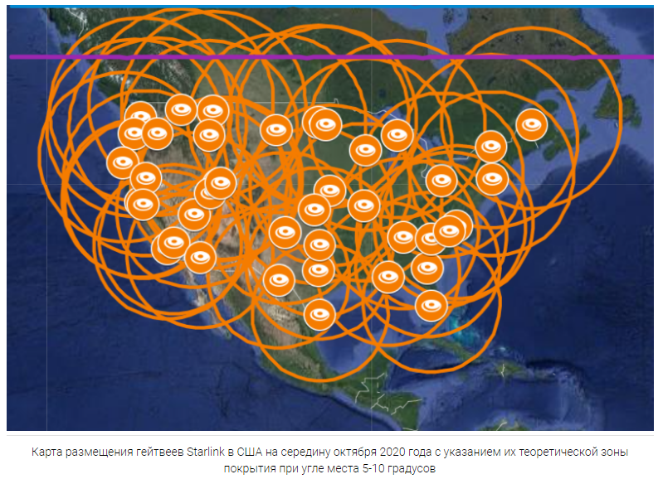

Slide 10
Одной из проблем, с которой сталкивается SpaceX при развертывании сети gateway в США - то, что в США часть Ка-диапазона закреплена за сервисом UMFUS. Последняя аббревиатура - это общее понятие, которым FCC обозначает инновационные услуги фиксированной или подвижной связи, а также интернета вещей (IoT), использующих полосу частот 27,5-28,35 ГГц в Ка-диапазоне. Услуги (или сети), которые могут предоставлять лицензиаты UMFUS, относятся только к технологиям фиксированной и наземной сотовой связи, а также фиксированной спутниковой службы, то есть подвижная спутниковая связь (такая как Starlink) к ним не относится. Поэтому SpaceX должна искать в США районы с очень низкой плотностью населения - не более 450 человек в зоне, где плотность излучения (PFD) от антенн спутниковой связи gateway Starlink составляет некий фиксированный предел Х (-77.6 dBm/m2/MHz): там, по мнению FCC, система Starlink не сможет помешать сервисам UMFUS.
Gateway имеют в своем составе модуляторы и демодуляторы, которые обеспечивают преобразование модулированного радиосигнала в цифровой поток данных и выдачу его в наземную сеть.
Как указывалось выше, единое время и фиксированная задержка в прохождении пакета между ЦУС и gateway играет абсолютно критичную роль в системе Starlink, поэтому размещение gateway на движущихся, даже с минимальной скоростью, объектах (например, плавучих платформах в океане) может быть трудно решаемой задачей.

Slide 11
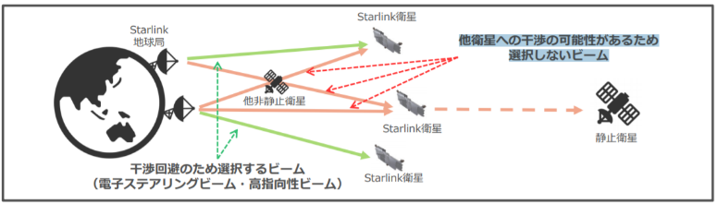
Space X предлагает следующую схему избежания интерференции с другими спутниками на геостационарной или низкой орбите, в отличие от сети OneWEB, где спутник должен был отклоняться на несколько градусов от вертикальной линии на Землю, StarLink предполагает переключение на другой gateway. Вот схема из документа, направленного Space X в японский регулятор.
Красный пунктир "Луч не используется, так как есть возможность интерференции с другими ИСЗ"
Зеленый пунктир "Луч может быть организован"
Space X выбрал вариант избыточного числа наземных gateway, чтобы иметь возможность выбора для каждого ИСЗ StarLink gateway из нескольких, так же это накладывает на Центр Управления Сетью необходимость постоянного расчета взаимного положения каждого ИСЗ StarLink относительно спутников на ГСО и со всеми ИСЗ других операторов, которые будут размещены на других орбитах и работающих в выбранных диапазонах частот.

Slide 12
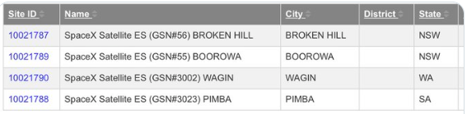
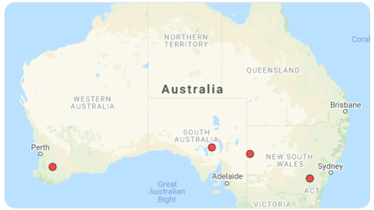
Также, планируется размещение gateway вне континентальной части США, например, в Австралии

Slide 13
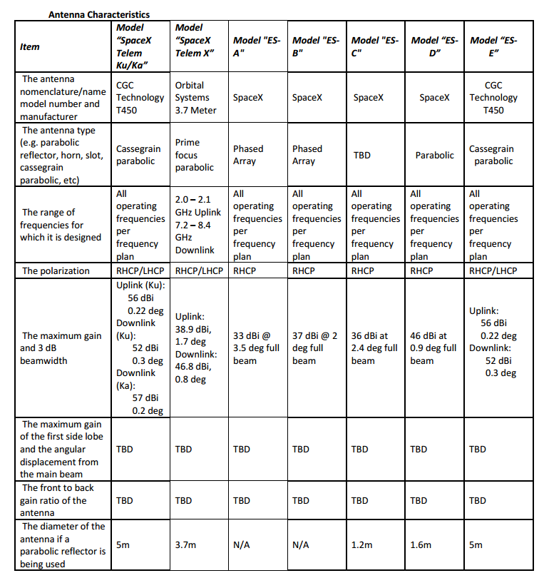
Абонентский терминал
Абонентский терминал – это индивидуальная станция, устанавливаемая на стационарном объекте (доме) и рассчитанная на обслуживание одного абонента (аккаунта). То есть пользоваться интернетом, который раздается по Wi-Fi, могут все проживающие в доме, но это будет один счет в биллинге.
Было заявлено 5 типов абонентских терминалов. В таблице ниже это Модели A, B, C, D. E. Первые 2 колонки относятся к земным станциям для задач управления и мониторинга за спутником, и последние пять это абонентские терминалы

Slide 14
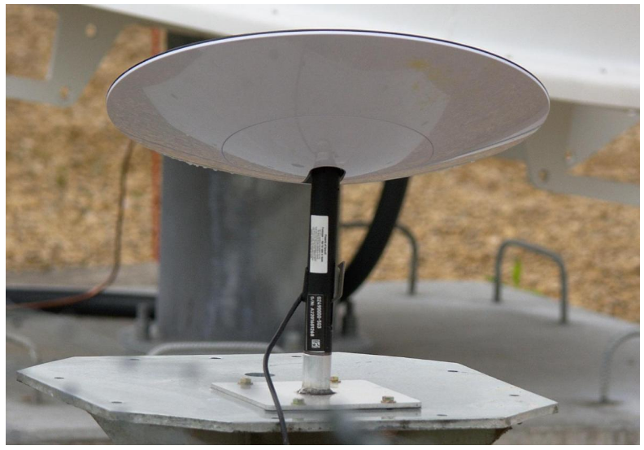
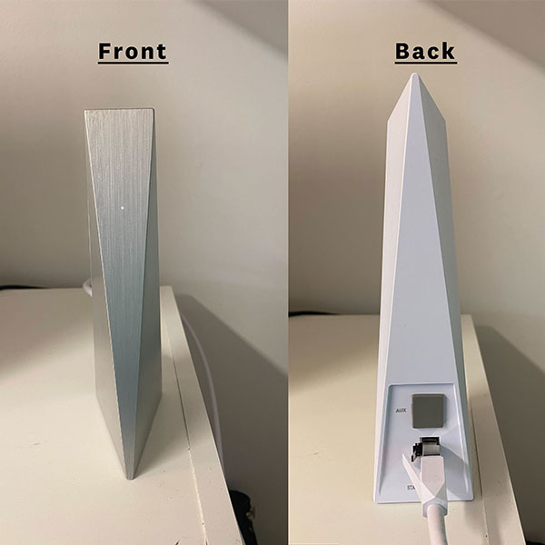
На сегодня, известна конструкция модели ES-A. Модель ES-B, судя по величине угла диаграммы направленности, должна была иметь больший диаметр антенны, и возможно из за своего большего размера относительно модели А с диаметром антенны 48 см, была признана неподходящей для массового потребительского рынка и возможно более высокой стоимости. Возможно типоразмер модели В соответствует плоским антеннам с фазированной решеткой, устанавливаемым на спутнике StarLink. Модели с параболическими антеннами пока публике представлены не были и возможно будут разработаны позднее.
Как мы видим в сети StarLink абонентский терминал может работать с каналами на прием (downlink) 5 номиналов шириной в 15,30,60, 120 и 240 МГц, позволяющими передать соответственно 15,30,60, 120 и 240 Мегасимволов.
Абонентский терминал состоит из двух частей. Антенна диаметром 487 см с фазированной решеткой, которая устанавливается вне дома так, чтобы иметь максимально открытый вид на небо по всем 360 градусам.

Slide 15
